Slide 1
EDUS - CWA
Vorstellung und erste Ergebnisse des Event-Driven User Surveys
Tim Weihrauch / Patrick Schmich
04.06.2021

Slide 2
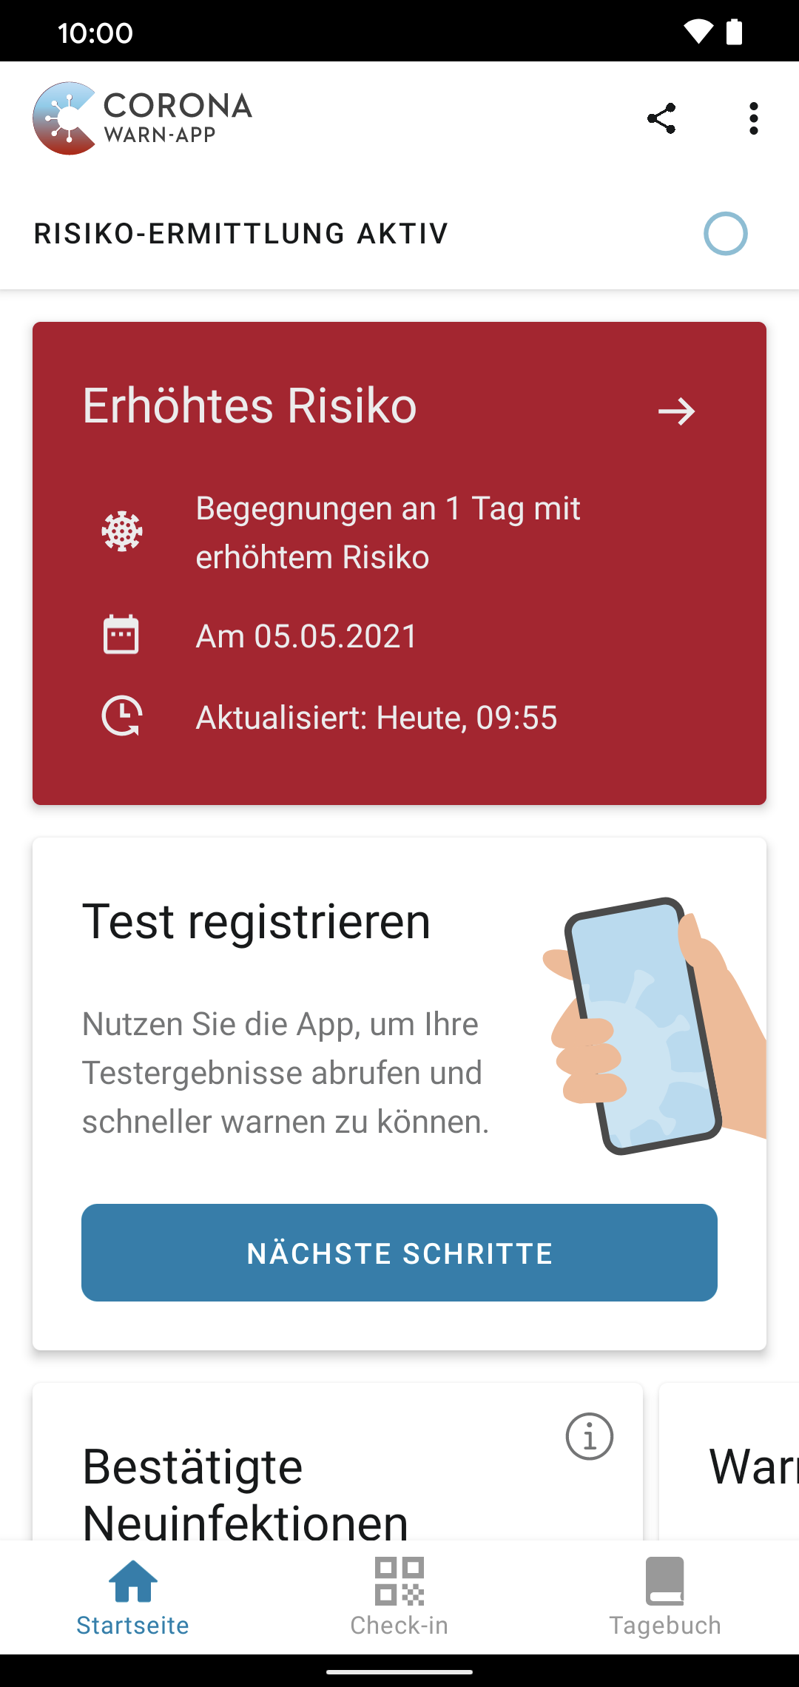
Hintergrund und Methodik
Freiwillige Befragung von Nutzenden der CWA
  Teilnahmemöglichkeit bei Anzeige eines erhöhten Risikos
Basisbefragung:
  Fragen zum Nutzungsverhalten, persönlicher Risikoeinschätzung, intendierter Verhaltensänderung und zu ergreifenden Maßnahmen sowie zu Symptomen
  Datensparsame Erhebung der Soziodemographie
  Abfrage der Mail-Adresse für die Folgebefragung
Folgebefragung:
  Einladung fünf Tage nach Abschluss der Basisbefragung
  Fragen zu durchgeführten Testungen und deren Ergebnissen mit besonderem Fokus auf der Funktionalität der CWA

Slide 3
Hintergrund und Methodik II
EDUS als Evaluationsinstrument:
  Planung der Befragung als Bestandteil des Evaluationskonzeptes in Absprache mit dem BMG
  Weitere Absprache und Beratung mit/durch verschiedene Fachgesellschaften und Experten/-innen im Bereich der Sozialwissenschaften / Public Health
Zeitrahmen:
  Start der Basisbefragung: 04.03.21
  Ende der Basisbefragung: 07.05.21
  Ende der Folgebefragung: 27.05.21
Abgeschlossene Basisbefragungen: 26.094
Abgeschlossene Folgebefragungen: 15.541

Slide 4
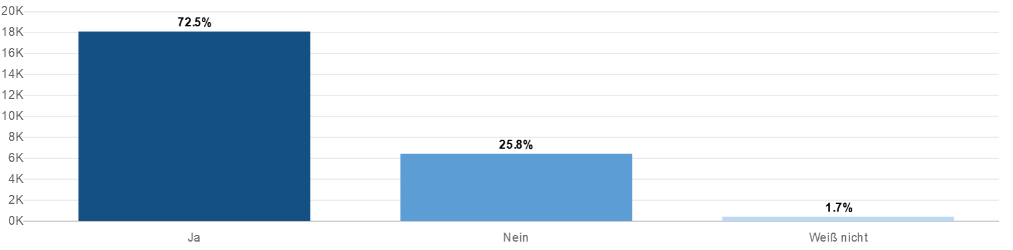
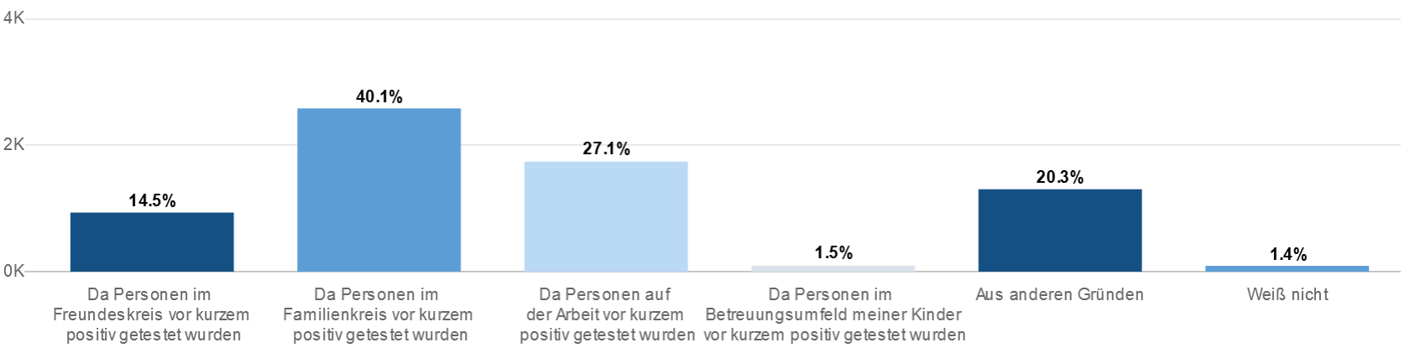
Die CWA kann dabei helfen sonst unerkannte Risiken aufzudecken
Wurden Sie von der Anzeige eines erhöhten Risikos überrascht?
  Warum wurden Sie von der Anzeige eines erhöhten Risikos nicht überrascht?

Slide 5
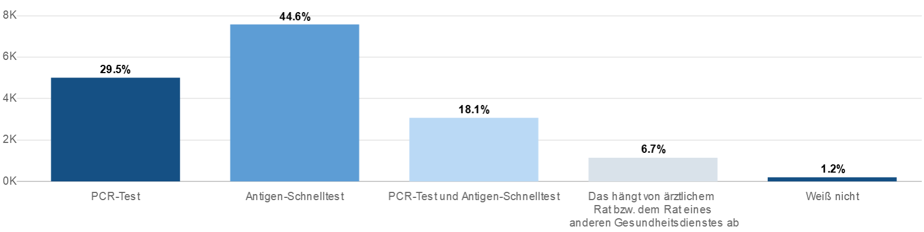
Testintention
Werden Sie einen SARS-CoV-2-Test machen?
  Welchen Test werden Sie voraussichtlich machen?
Notes:
Berichtete Tests aus Folgebefragung: 26,5% PCR / 44,2% Antigen-Schnelltest / 14,6% PCR und Antigen / 1,7% unbekannter Test / 13% kein Test

Slide 6
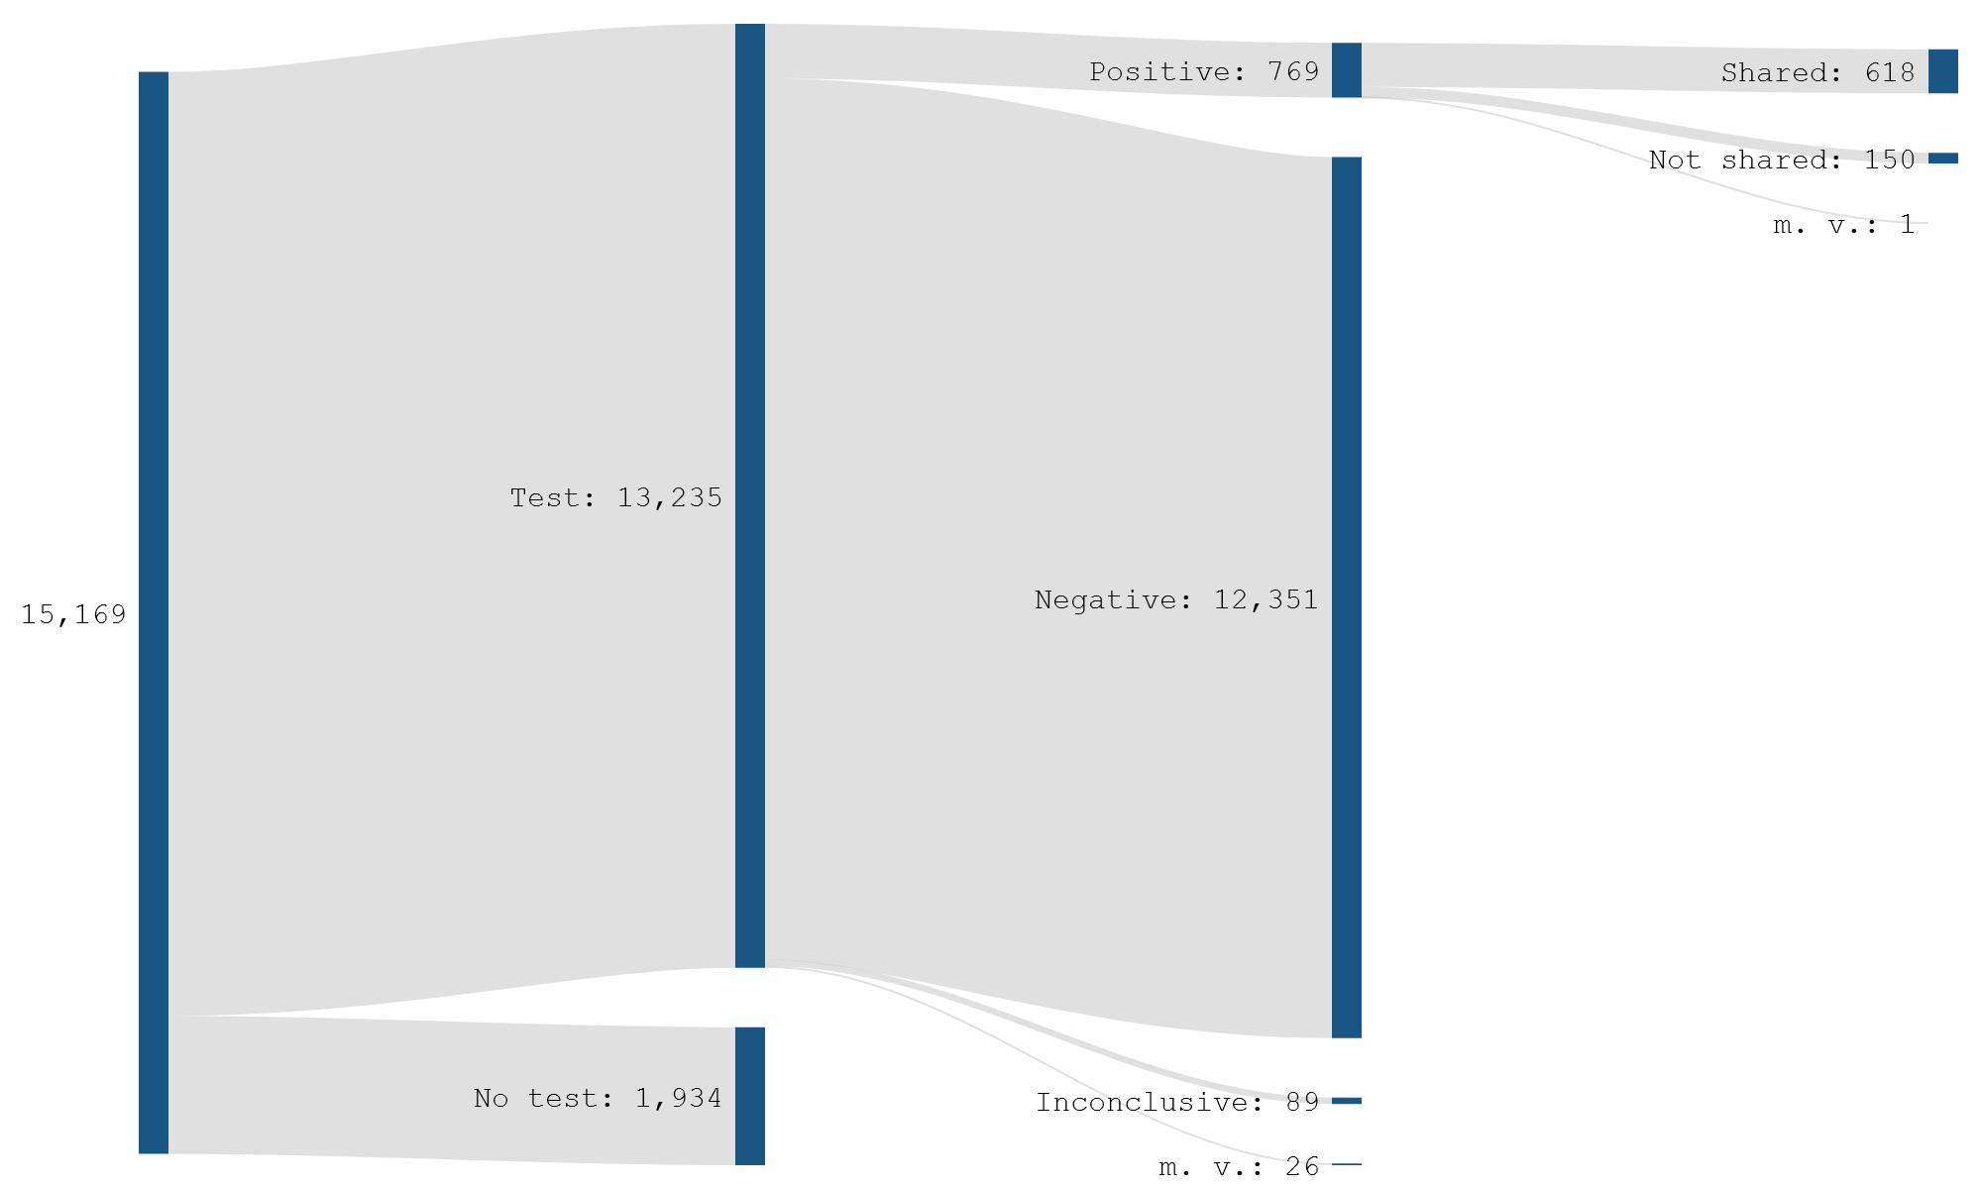
Testverhalten
87% ließen sich in Folge der Warnung testen
Davon hatten 6% ein positives Ergebnis
80% der Teilnehmenden mit positivem Ergebnis gaben an, andere mittels der App gewarnt zu haben
Notes:
Wenn Testergebnis über CWA vermittelt wurde: 62,8% innerhalb von 24h / 27,4% innerhalb von 2 Tagen / 3,9% innerhalb von 3 Tagen / 2,3% länger als 3 Tage / 3,6% unbekannt

Slide 7
Stichprobe: Einordung und Begriff „Repräsentativität“
Allg. Unterscheidung zwischen Zufallsstichprobe (probability-based) und Selbstrekrutierung (non-probability based)
→ CWA als Instrument für die (Befragungs)-Forschung beruht auf Prinzip
Selbstrekrutierung
Begriff der Repräsentativität ist kein statistischer Begriff
Nach Gabler & Häder (2019) Kriterien um Label Repräsentativität zu nutzen:
    Fester Auswahlrahmen der Grundgesamtheit abdeckt (bspw. telef. Auswahlrahmen)
    Geringer oder modellierbarer Non-Response
    Verwendung von Zufallsauswahl (Auswahlwahrscheinlichkeit muss berechenbar sein)
    Hinreichend großer Stichprobenumfang um sinnvolle Konfidenzintervalle anzugeben + sinnvolle Untergruppenanalysen
Repräsentative Studien: bspw. GEDA, COVIMO
Nicht repräsentative Studien: bspw. GrippeWeb, RKI-Datenspende

Slide 8
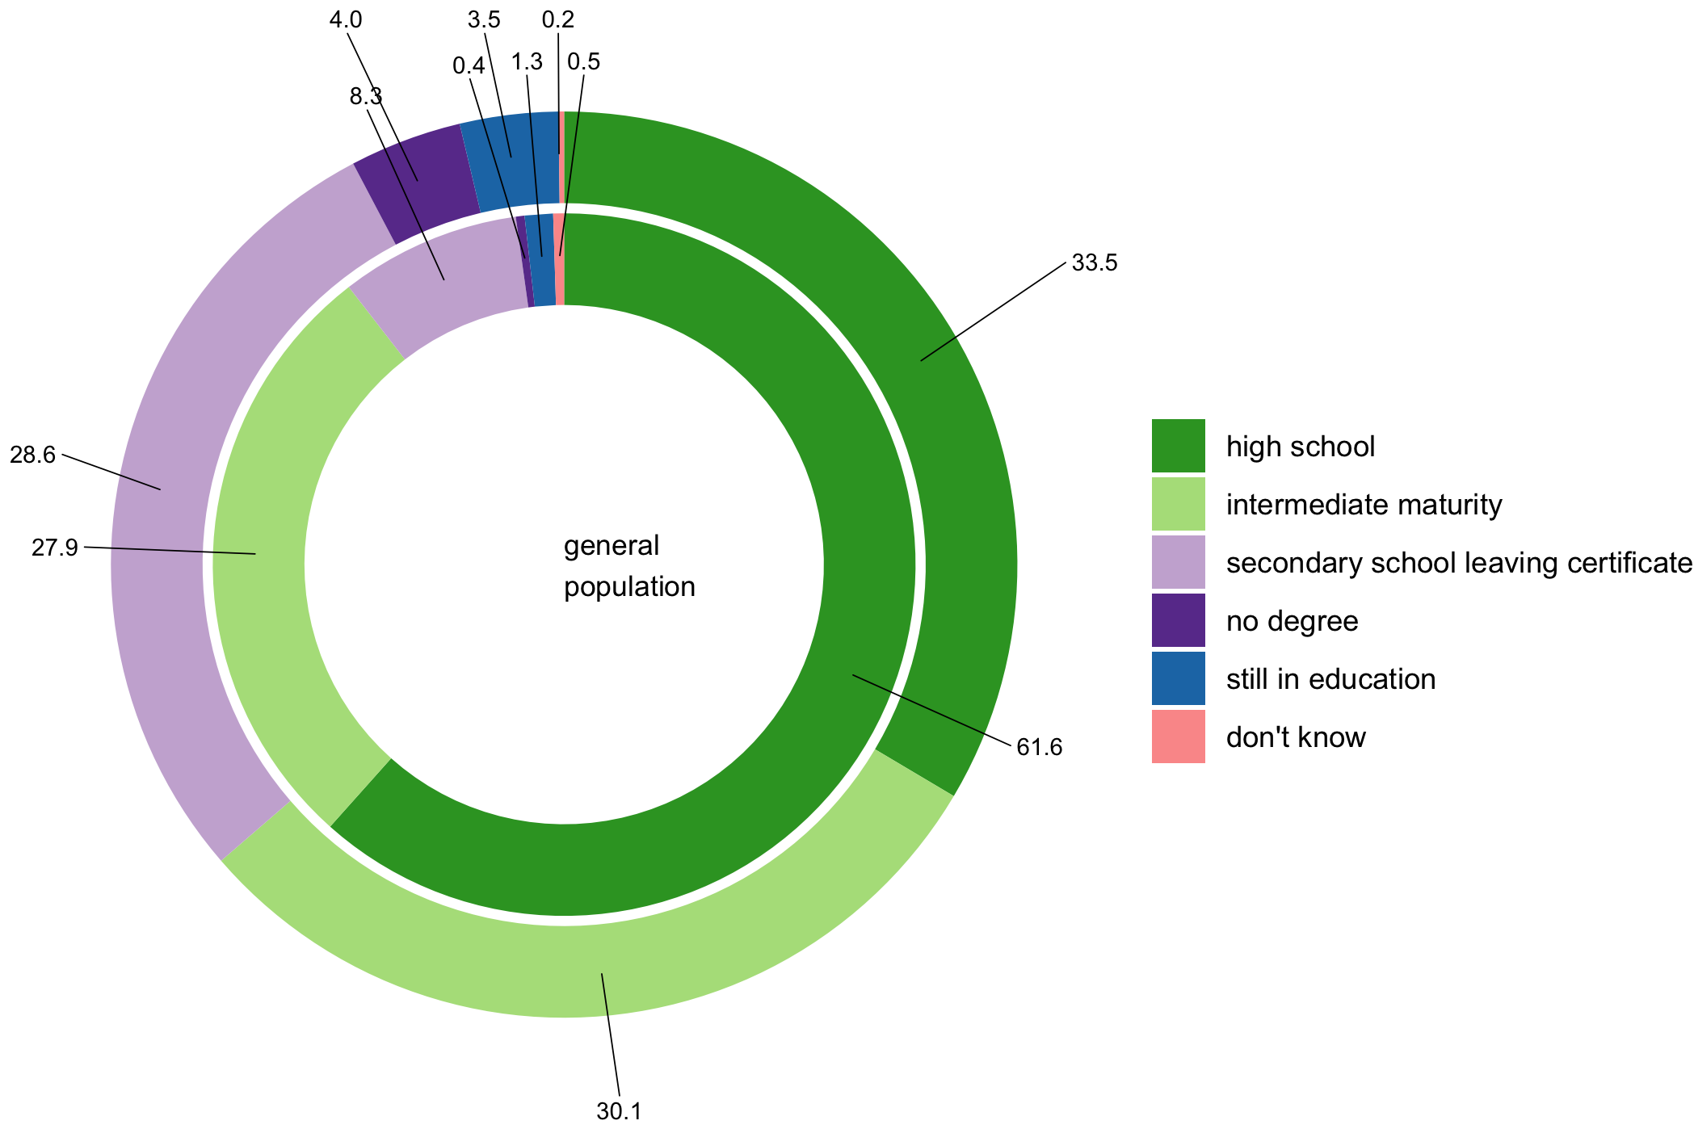
Studienpopulation und Gesamtbevölkerung
Jüngere sind allgemein überrepräsentiert
Unter 16 Jährige wurden nicht befragt
Bildungsbias ist vorhanden
App-Nutzende unterschieden sich von der Gesamtbevölkerung
Befragte unterscheiden sich von App-Nutzenden

Slide 9
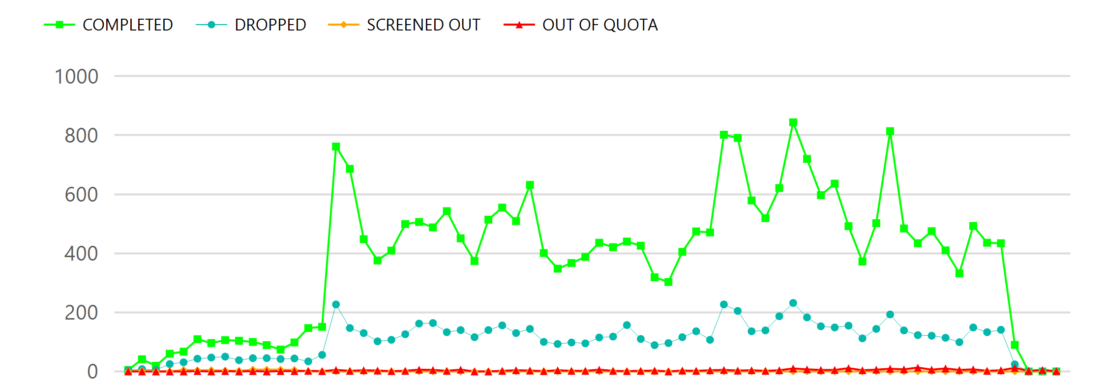
First Look at the Response: Initial Questionnaire
Completed initial questionnaires: 26,094
4 Mar 21:
Start of Part A
19 Mar 21: Rise is likely (but not solely) caused by implementation of improved risk calculation in CWA → more warnings
7 May 21: Invitations for initial questionnaire are being stopped
10 May 21: Initial questionnaire is taken offline in VOXCO Systems

Slide 10
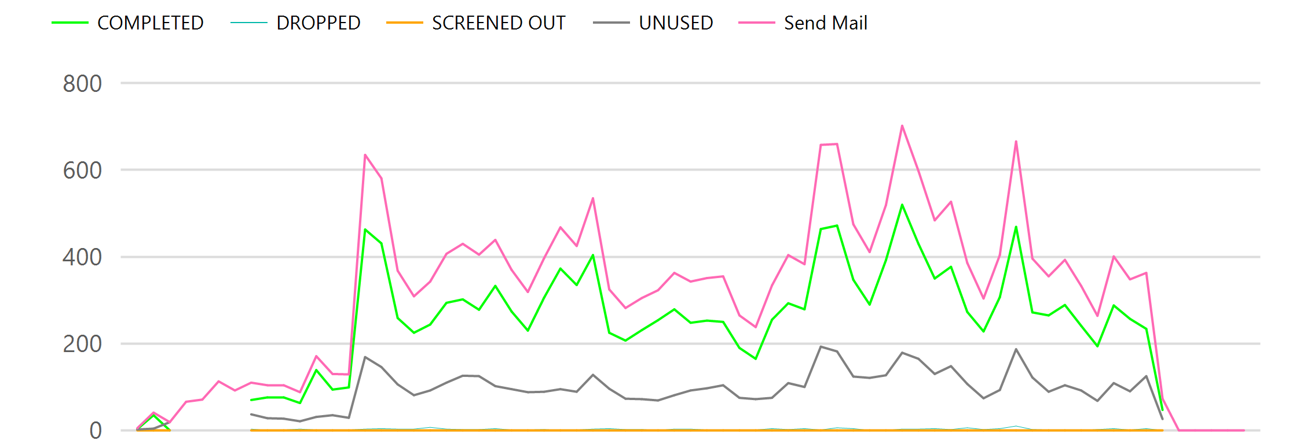
First Look at the Response: Response Follow-Up Questionnaire
Completed follow-up questionnaires: 15,541 (by 17 May 21)
9 Mar 21:
Start of follow-up questionnaire
24 Mar 21: Comparable increase to initial questionnaire
13 May 21: Participation for follow-up questionnaire declines five days after end of invitations for initial questionnaire

Slide 11
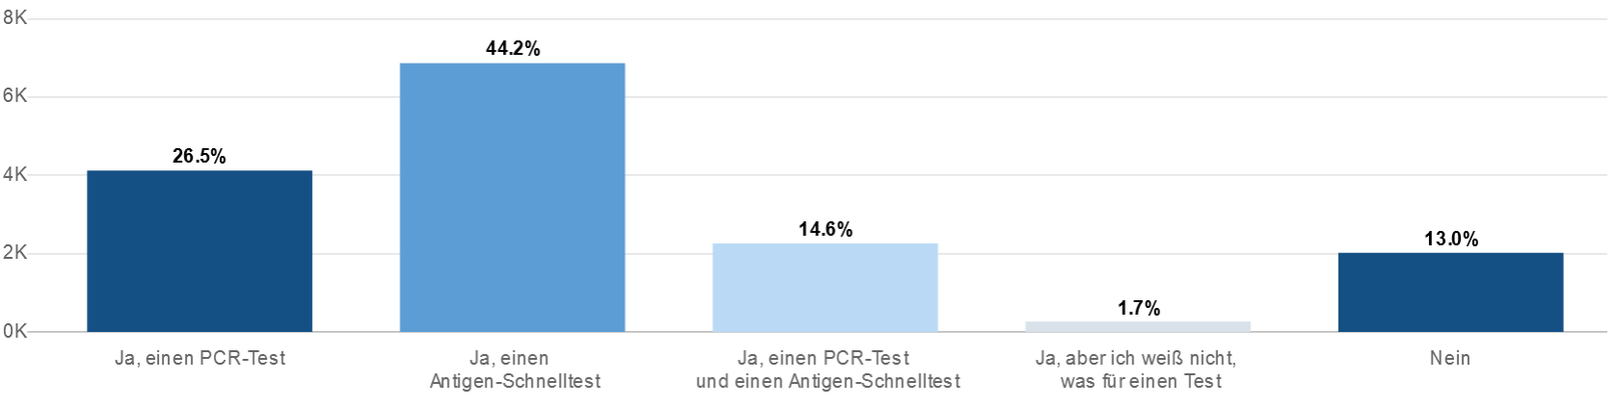
Follow-Up: Testing I
Did you have a SARS-CoV-2 test after the indication of an increased risk through the Corona-Warn-App? [single choice]
Follow-up:
PCR test
Rapid antigen test
PCR and rapid antigen test
Don´t know what kind of test
No
Initial:
PCR test
Rapid antigen test
PCR and rapid antigen test
Depends on medical advice from physician or from another health care provider
Do not know

Slide 12
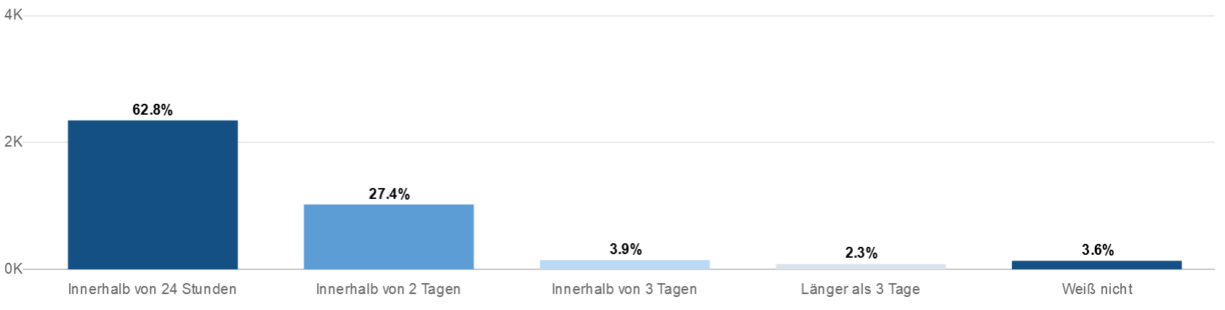
Follow-Up: Speed of the Communication
How quickly was your test result communicated via the Corona-Warn-App after you took the test? [single choice]
Within 24 hours
Within 2 days
Within 3 days
Longer than 3 days
Do not know

